Slide 1
การพยากรณ์ Load Profile (Load Profile Forecasting)
The BESS Project

Slide 2
การพยากรณ์ Load Profile รายชั่วโมง: เปรียบเทียบ SARIMA กับ LSTM
วัตถุประสงค์
พยากรณ์การใช้ไฟฟ้าในอนาคต (Load Profiles) โดยใช้การวิเคราะห์อนุกรมเวลา (Time Series Forecasting)
เปรียบเทียบประสิทธิภาพ ของโมเดลทางสถิติแบบดั้งเดิม (SARIMA) กับโมเดลการเรียนรู้เชิงลึก (LSTM)

Slide 3
ขั้นตอนสำคัญ
1. การสร้างข้อมูล:
สร้างข้อมูลโหลดไฟฟ้าจำลองรายชั่วโมง เป็นเวลา 3 เดือน (มีนาคม - พฤษภาคม 2025)
ข้อมูลประกอบด้วยรูปแบบที่สมจริง: โหลดพื้นฐาน (base load), รูปแบบตามรายวันและรายสัปดาห์, แนวโน้มเล็กน้อย, และสัญญาณรบกวน (noise)

Slide 4
2. การเตรียมข้อมูล:
ข้อมูลที่สร้างขึ้นจะถูกแบ่งออกเป็นชุดฝึก (training set) และชุดทดสอบ (testing set) (ใช้ 7 วันสุดท้ายสำหรับการทดสอบ)
สำหรับ LSTM: ข้อมูลจะถูกปรับขนาด (ให้อยู่ในช่วง 0-1) และแปลงเป็นลำดับ (sequences) (เช่น การใช้ข้อมูล 24 ชั่วโมงที่ผ่านมาเพื่อพยากรณ์ชั่วโมงถัดไป

Slide 5
3. โมเดล SARIMA:
Seasonal AutoRegressive Integrated Moving Average (SARIMA) ถูกฝึกด้วยข้อมูลย้อนหลัง
กำหนดค่าพารามิเตอร์ (เช่น (1,1,1) สำหรับส่วนที่ไม่ใช่ฤดูกาล, (1,1,0,24) สำหรับส่วนฤดูกาลรายวัน)
สร้างการพยากรณ์สำหรับช่วงเวลาทดสอบ

Slide 6
4. โมเดล LSTM:
สร้างเครือข่ายประสาทเทียมแบบ Long Short-Term Memory (LSTM) โดยใช้ TensorFlow/Keras
ฝึกด้วยข้อมูลลำดับที่ปรับขนาดแล้ว
ทำการพยากรณ์แบบ Rolling One-step-ahead สำหรับช่วงเวลาทดสอบ

Slide 7
5. การประเมินและการแสดงผล:
เมตริกประสิทธิภาพ: โมเดลทั้งสองจะถูกประเมินโดยใช้ Mean Squared Error (MSE), Root Mean Squared Error (RMSE), และ Mean Absolute Error (MAE)
การเปรียบเทียบด้วยภาพ: แผนภูมิจะแสดงโหลดจริง, การพยากรณ์ของ SARIMA, และการพยากรณ์ของ LSTM บนกราฟเดียวกัน เพื่อให้เห็นภาพการเปรียบเทียบความแม่นยำได้อย่างชัดเจน

Slide 8
การพยากรณ์ Load Profile ล่วงหน้า 6 ชั่วโมง (ครั้งเดียว)
วัตถุประสงค์
เพื่อแสดงความสามารถของโมเดล SARIMA และ LSTM ในการพยากรณ์ Load Profile สำหรับ 6 ชั่วโมงข้างหน้าเพียงครั้งเดียว ต่อจากข้อมูลการฝึกอบรมล่าสุด
เน้นการพยากรณ์แบบ Multi-step จากจุดเริ่มต้นเดียว

Slide 9
โมเดล SARIMA (พยากรณ์ 6 ชั่วโมง)
การฝึกโมเดล: ฝึกโมเดล SARIMA ด้วยข้อมูลฝึกอบรมทั้งหมด
การพยากรณ์:
ใช้เมธอด predict() โดยระบุจุดเริ่มต้นและสิ้นสุดของ 6 ชั่วโมงที่ต้องการพยากรณ์อย่างชัดเจน
ตั้งค่า dynamic=True เพื่อให้โมเดลใช้ ผลการพยากรณ์ของตัวเอง ในการพยากรณ์ชั่วโมงถัดไปภายในช่วง 6 ชั่วโมง (เป็นการพยากรณ์แบบ Multi-step ที่แท้จริง

Slide 10
โมเดล LSTM (พยากรณ์ 6 ชั่วโมง)
การฝึกโมเดล:
ฝึกโมเดล LSTM ให้เรียนรู้ที่จะพยากรณ์ 6 ชั่วโมงข้างหน้าพร้อมกันในการทำนายแต่ละครั้ง (n_steps_out = 6)
เลเยอร์เอาต์พุตของโมเดลถูกตั้งค่าให้ส่งออก 6 ค่า
การพยากรณ์:
ป้อนข้อมูล 24 ชั่วโมงสุดท้าย จากชุดฝึกอบรม (n_steps_in = 24) เข้าสู่โมเดล เพียงครั้งเดียว
โมเดลจะส่งคืนผลลัพธ์ 6 ค่า ซึ่งเป็นการพยากรณ์โหลดสำหรับ 6 ชั่วโมงถัดไปในอนาคต

Slide 11
การประเมินผล
คำนวณ RMSE (Root Mean Squared Error) และ MAE (Mean Absolute Error) โดยเปรียบเทียบผลการพยากรณ์ทั้ง 6 ชั่วโมงของแต่ละโมเดล กับค่าโหลดจริงในช่วง 6 ชั่วโมงนั้น
แสดงผลด้วยกราฟที่เน้นเฉพาะช่วงข้อมูลล่าสุดและผลการพยากรณ์ 6 ชั่วโมง เพื่อให้เห็นภาพประสิทธิภาพของโมเดลอย่างชัดเจน

Slide 12
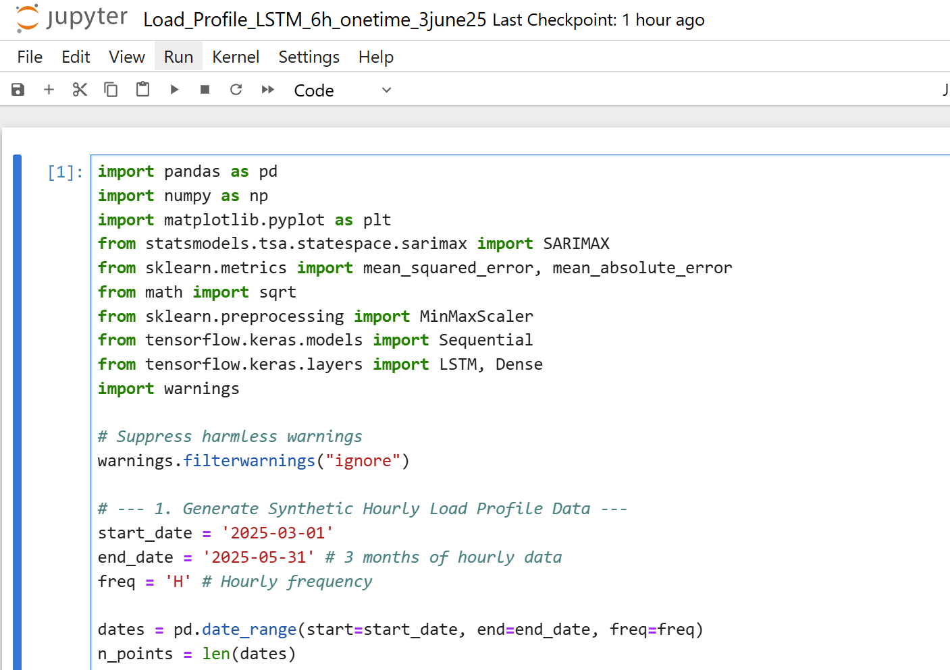
https://github.com/DrHammerhead/advanced_forecast/blob/d588a0b10e47a09e78bbd4b7ae1f8e32d23615e4/Load_Profile_LSTM_6h_onetime_3june25.ipynb

Slide 13
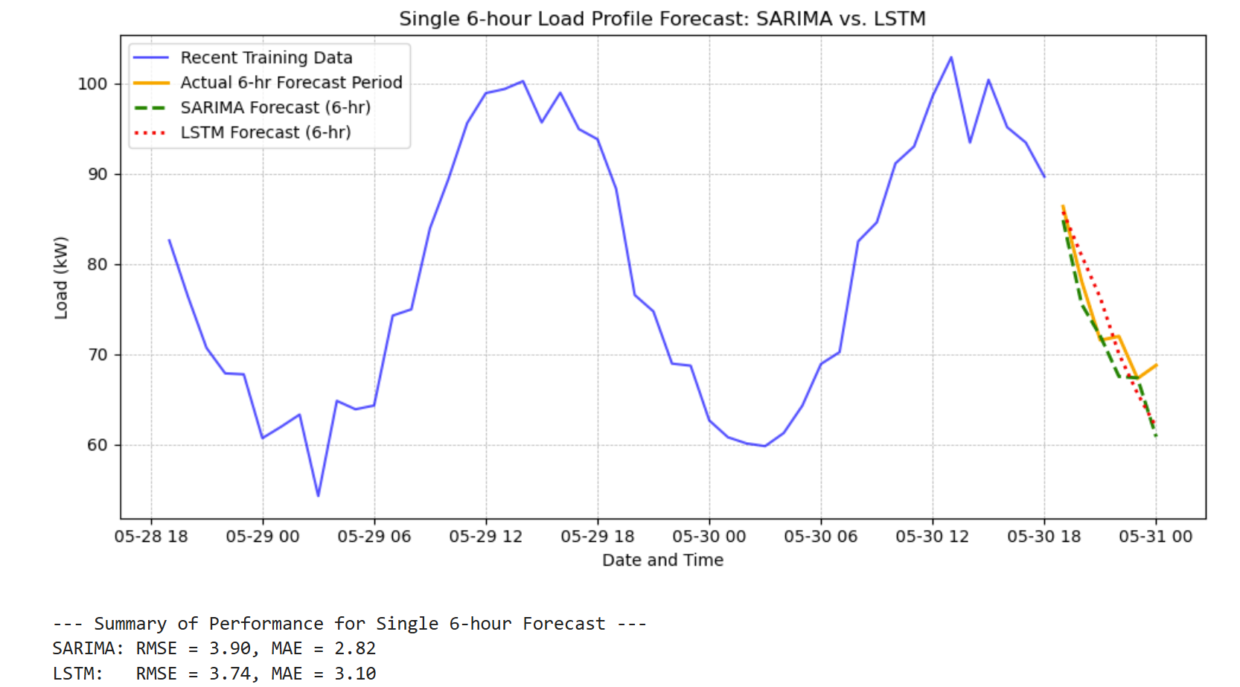

Slide 14
การกำหนดช่วงเวลาทดสอบ (Test Period):
test_period_hours = 7 * 24 กำหนดให้ช่วงข้อมูลทดสอบทั้งหมดคือ 7 วัน (168 ชั่วโมง)
ทั้งโมเดล SARIMA และ LSTM จะถูกประเมินผลบนข้อมูลจริงใน 7 วันนี้
FORECAST_STEP_HORIZON = 6:

Slide 15
โมเดล SARIMA (พยากรณ์ต่อเนื่อง 7 วัน):
การพยากรณ์: sarima_model_fit.predict(start=len(train_data), end=len(load_profile) - 1, dynamic=True)
start และ end ครอบคลุมทั้ง 7 วันของข้อมูลทดสอบ
dynamic=True มีความสำคัญอย่างยิ่ง: มันบอกให้ SARIMA ใช้ "ค่าที่โมเดลพยากรณ์ได้ในชั่วโมงก่อนหน้า" (ไม่ใช่ค่าจริง) เพื่อใช้ในการพยากรณ์ชั่วโมงถัดไป เป็นการจำลองสถานการณ์จริงที่โมเดลต้องพยากรณ์ยาวไปข้างหน้าโดยไม่มีข้อมูลจริงเข้ามา

Slide 16
โมเดล LSTM (พยากรณ์ทีละ 6 ชม. วนไป 7 วัน):
การเตรียมข้อมูลฝึกอบรม:
n_steps_out = FORECAST_STEP_HORIZON (คือ 6) หมายความว่าโมเดล LSTM จะถูกฝึกให้เรียนรู้ที่จะพยากรณ์ 6 ชั่วโมงข้างหน้าพร้อมกัน จากข้อมูลย้อนหลัง 24 ชั่วโมง (n_steps_in = 24)
การพยากรณ์ในลูป:
โค้ดจะใช้ลูป for i in range(0, len(test_data), FORECAST_STEP_HORIZON): ซึ่งจะวนลูปทีละ 6 ชั่วโมง ครอบคลุมตลอด 7 วันของข้อมูลทดสอบ

Slide 17
ในแต่ละรอบของลูป:
โมเดลจะรับอินพุต (เช่น 24 ชั่วโมงล่าสุด) และทำการพยากรณ์ออกมา 6 ชั่วโมงทันที (predicted_steps = lstm_model.predict(current_batch, verbose=0)[0])
ผลลัพธ์ 6 ชั่วโมงนี้จะถูกเพิ่มเข้าไปในรายการ lstm_predictions_scaled
จากนั้น current_batch (ชุดข้อมูลอินพุตสำหรับรอบถัดไป) จะถูกปรับปรุงให้ใช้ ข้อมูลจริงจากชุดทดสอบ 6 ชั่วโมงถัดไป (scaled_test_data[next_input_start_index : next_input_start_index + n_steps_in]) ซึ่งเป็นการจำลองการที่โมเดลได้รับการ "อัปเดต" ด้วยข้อมูลจริงเมื่อมีข้อมูลใหม่เข้ามาในแต่ละช่วง 6 ชั่วโมง ก่อนที่จะพยากรณ์ 6 ชั่วโมงถัดไปอีกครั้ง

Slide 18
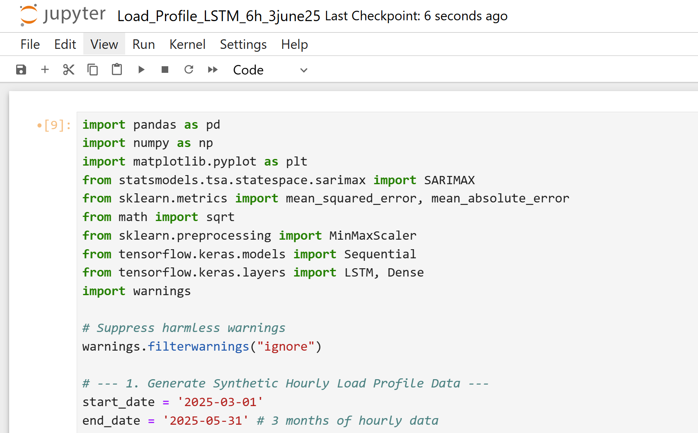
https://github.com/DrHammerhead/advanced_forecast/blob/dba42ced026cf54c2cedf811a33e6c36a2f2e40a/Load_Profile_LSTM_6h_3june25.ipynb

Slide 19
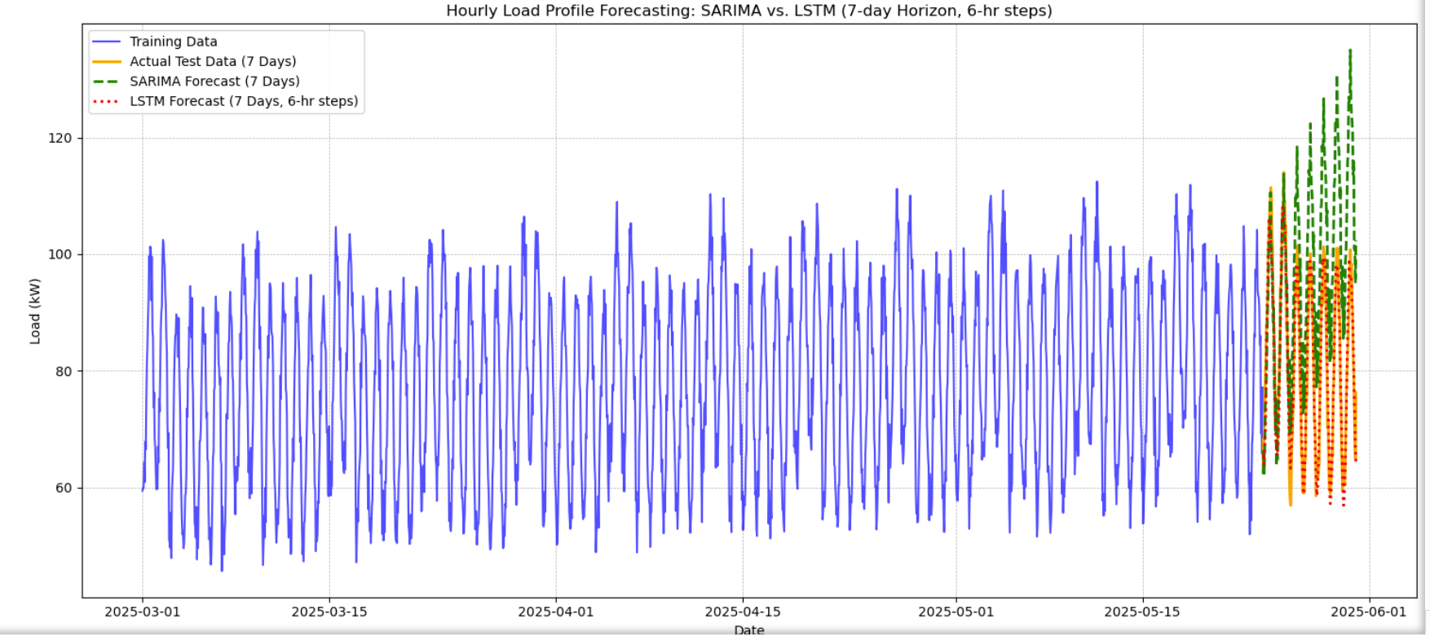

Slide 20
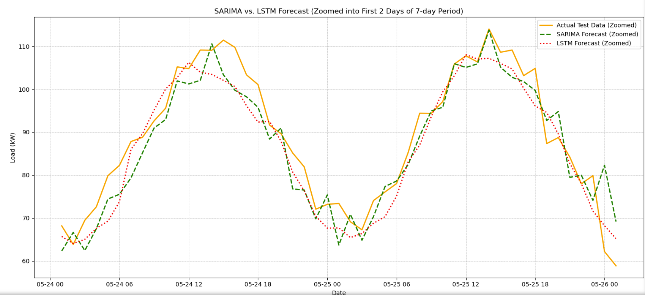

Slide 21
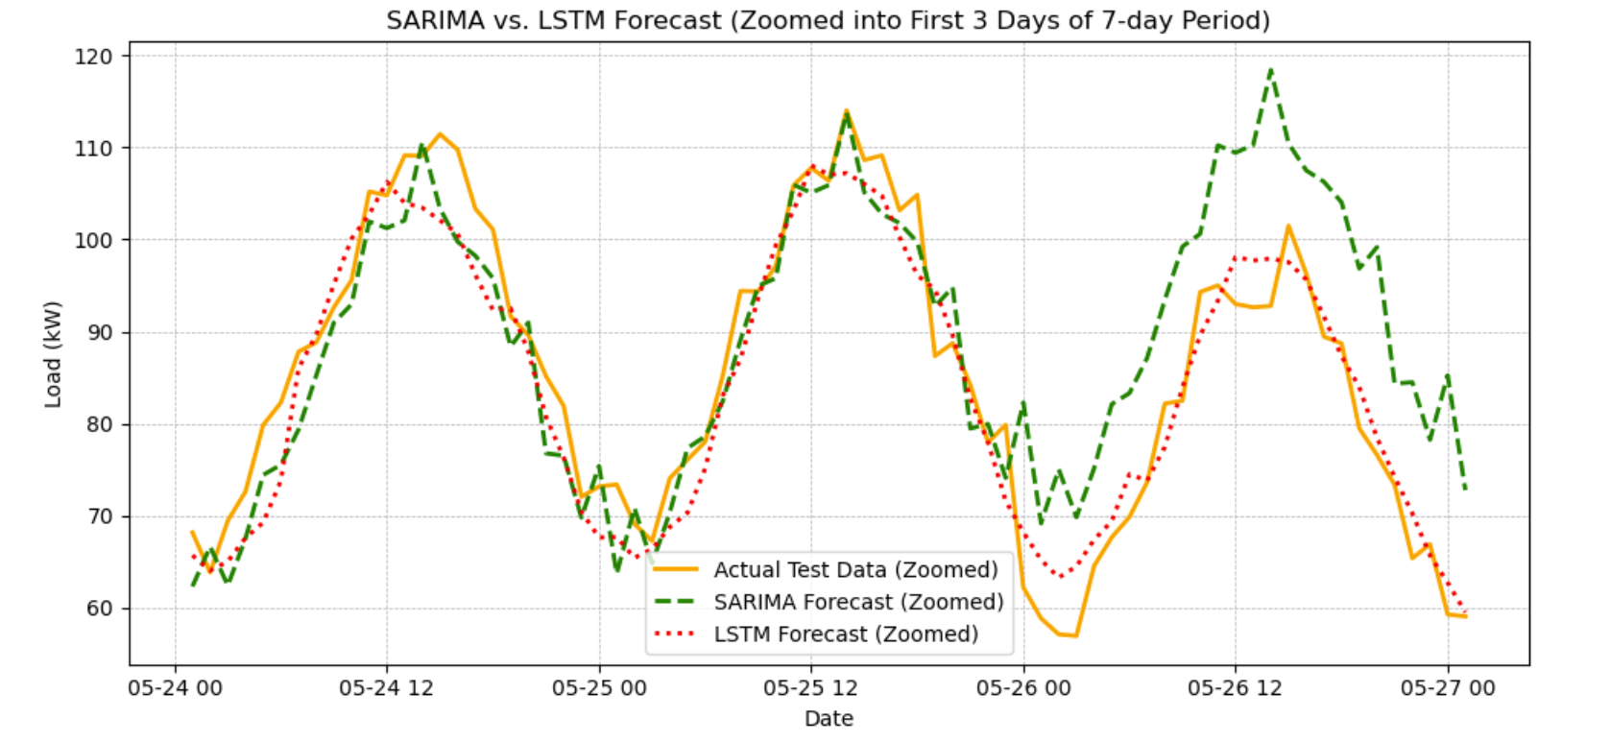

Slide 22
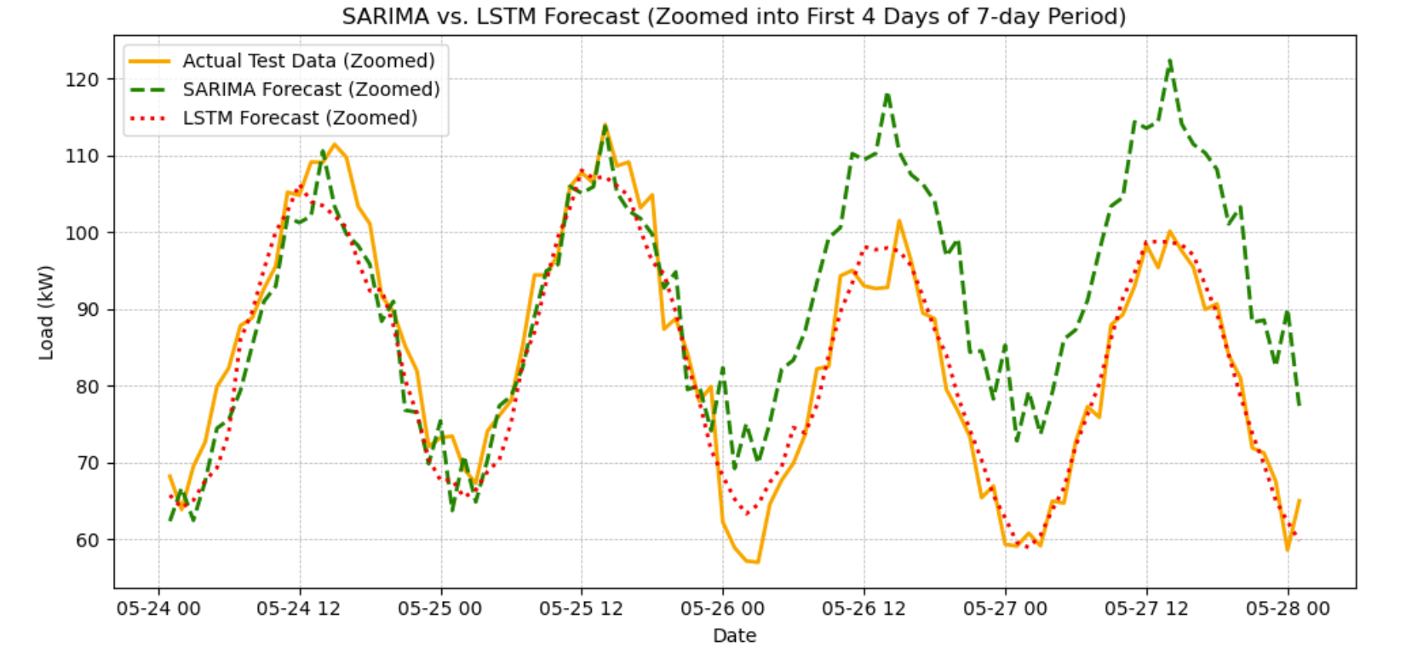

Slide 23
